Slide 1
Подходы к индивидуализации образовательной деятельности обучающихся в рамках участия их в массовых мероприятиях
Паршина Светлана Анатольевна,
заместитель директора ГОУ ЯО «Центр детского и юношеского туризма и экскурсий» по информационно-методической работе

Slide 2
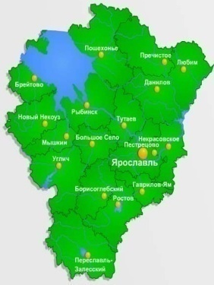
Патриотическая экспедиция «Моя Родина – Ярославия»
Выбор образовательной траектории участников проекта зависит от множества факторов:
Возрастные особенности ребенка
Его личностные особенности
Удаленность объектов экспедиции от места проживания участника
Традиции и уклад семьи
Финансовые возможности семьи, в т.ч. и наличие личного транспорта и т.д.

Slide 3
Точки входа участников в проект
Школа. Учитель
Семья
Окружение, друзья
Сам проявил инициативу
Отбор образовательного содержания
Отбор содержания по интересам
Маршрут путешествия простраивается самостоятельно, либо используется готовый маршрут из предложенного перечня

Slide 4
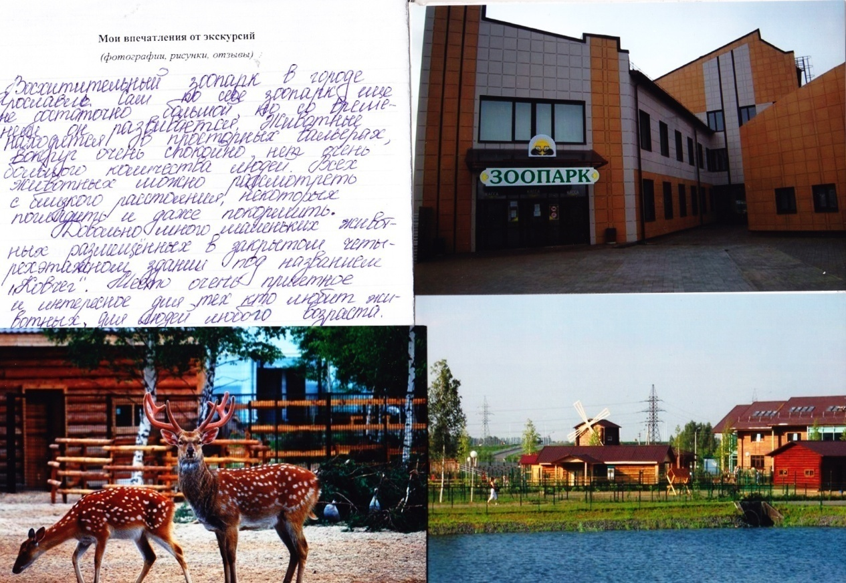
Выбор инструмента рефлексии
Маршрутная книжка участника, знак экспедиции
Сочинение
Фотографии
Новый экскурсионный маршрут и т.д.

Slide 5
Патриотическая экспедиция «Моя Родина – Ярославия»
Цель экспедиции «Моя Родина - Россия»: создать условия для формирования у детей и молодёжи гражданственности и патриотизма как важнейших духовно-нравственных и социальных ценностей.
Задачи экспедиции:
расширение знаний молодого поколения об историческом, культурном и природном наследии родного края;
формирование у детей и молодёжи навыков здорового и безопасного образа жизни и активной жизненной позиции;
активизация познавательной деятельности обучающихся средствами туризма и краеведения.

Slide 6
Фамилия, имя обучающегося: Оля Б.
Возраст: 8 лет
Характеристика личностных качеств: активная, непосредственная, обладает лидерскими качествами, работоспособная, стремится к получению новых знаний
Точки входа – школа, семья
Тематика – природные богатства, дорогами дружбы
Выбор инструмента рефлексии – знак экспедиции, сочинение, рисунки, фотографии,
Фамилия, имя обучающегося: Александр П.
Возраст: 14 лет
Характеристика личностных качеств: уравновешенный, кропотливый, романтичный, интеллектуал, увлекается историей и фотографией.
Точки входа – школа, семья, окружение, сам проявил инициативу
Тематика – «Никто не забыт, ничто не забыто», «Историко-архитектурные места»
Выбор инструмента рефлексии – знак экспедиции, фотографии, экскурсионный маршрут

